Slide 1
„Staże zagraniczne - droga ku lepszej przyszłości”

Slide 2
Uczniowie Powiatowego Zespołu Szkół w Łopusznie wzięli udział w realizacji projektu o nazwie „Staże zagraniczne – droga ku lepszej przyszłości” nr 2021-1-PL01-KA121-VET-000020137. Projekt ten finansowany był ze środków Programu Erasmus+ (sektor Kształcenie i szkolenie zawodowe)
Projekt „Staże zagraniczne – droga ku lepszej przyszłości” był adresowany do uczniów technikum kształcących się w zawodzie: technik reklamy, technik informatyk, technik hotelarstwa oraz technik żywienia i usług gastronomicznych. Do projektu zakwalifikowali się uczniowie z najlepszymi wynikami, według punktacji zamieszczonej na kartach zgłoszeniowych. Uczestnikami praktyk zawodowych byli uczniowie z odpowiednią znajomością języka angielskiego.

Slide 3
Projekt zakładał przeprowadzenie dwutygodniowych praktyk zawodowych dla dwudziestotrzyosobowej grupy wraz z opiekunami. Na miejsce praktyk wybrano Grecję.
Praktyki były znakomitym uzupełnieniem nauki w szkole oraz okazją
do analizy porównawczej polskich i zagranicznych miejsc pracy.
Pozwoliły uczniom na doskonalenie umiejętności interpersonalnych oraz językowych, uczyły radzenia sobie w nowych sytuacjach, lepszego zarządzania czasem i posiadanymi pieniędzmi.

Slide 4
Realizacja projektu stworzyła szansę na lepszy start młodzieży w dorosłą przyszłość. Przyczyniła się do kreowania postaw przedsiębiorczych oraz podniesienia poczucia własnej wartości.
Projekt pozwolił na uwrażliwienie młodzieży
na różnice mentalne i kulturowe obu krajów.

Slide 5
Cele projektu:
Podniesienie kwalifikacji uczestników;
Rozwijanie kompetencji i umiejętności zawodowych;
Zwiększenie szans na regionalnym i europejskim rynku pracy;
Rozwinięcie umiejętności komunikowania się w języku obcym z użyciem terminologii specjalistycznej i mowy potocznej;
Przełamywanie barier kulturowych;
Podniesienie jakości usług świadczonych w zakładach pracy;
Zwiększenie motywacji do dalszego rozwoju zawodowego;
Nauka efektywnego zarządzania czasem i otrzymaną gotówką.

Slide 6
W ramach przygotowań uczniowie wzięli udział w zajęciach z języka angielskiego oraz w zajęciach kulturowych, których celem było przygotowanie uczniów do wyjazdu projektowego.
Na zajęciach omawiano historię Grecji, zabytki, dziedzictwo kulturowe, mitologię oraz wkład starożytnej Grecji w rozwój nauki. Uczestnicy zapoznali się również ze środowiskiem geograficznym, współczesną kulturą, zwyczajami, obyczajami, tradycjami, religią oraz kuchnią regionalną.

Slide 7
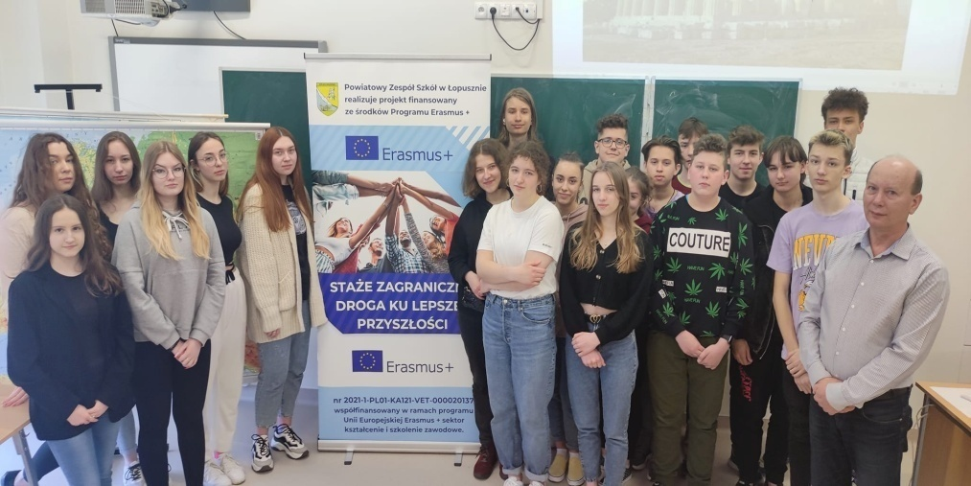
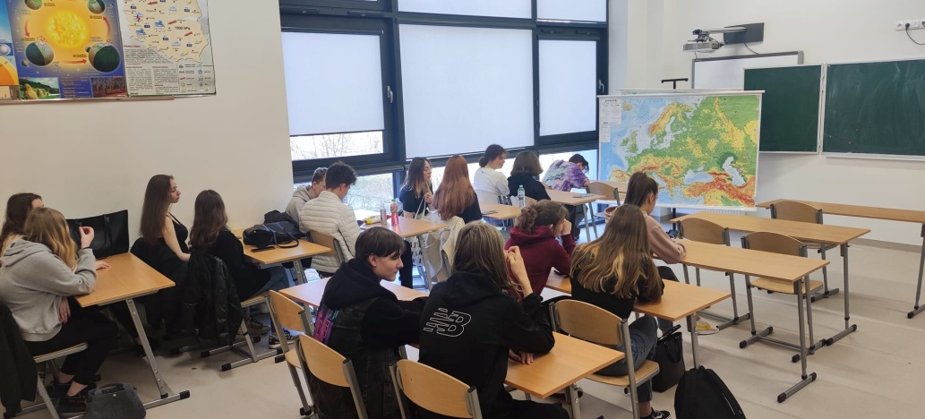
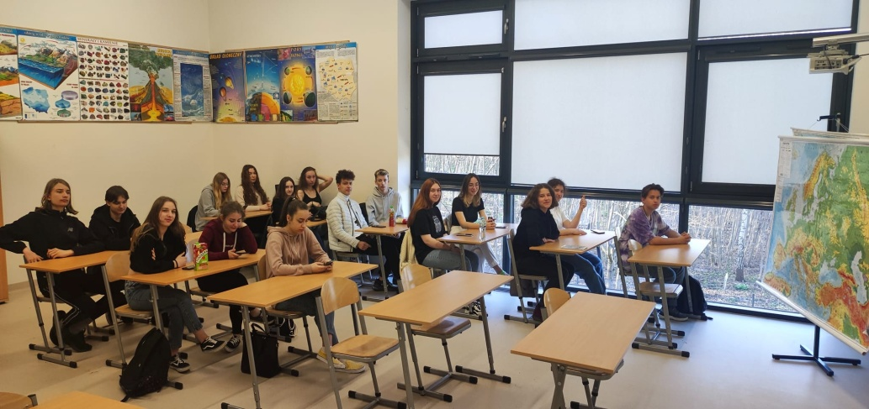
Działania przygotowawcze przed wyjazdem na praktyki zawodowe.

Slide 8
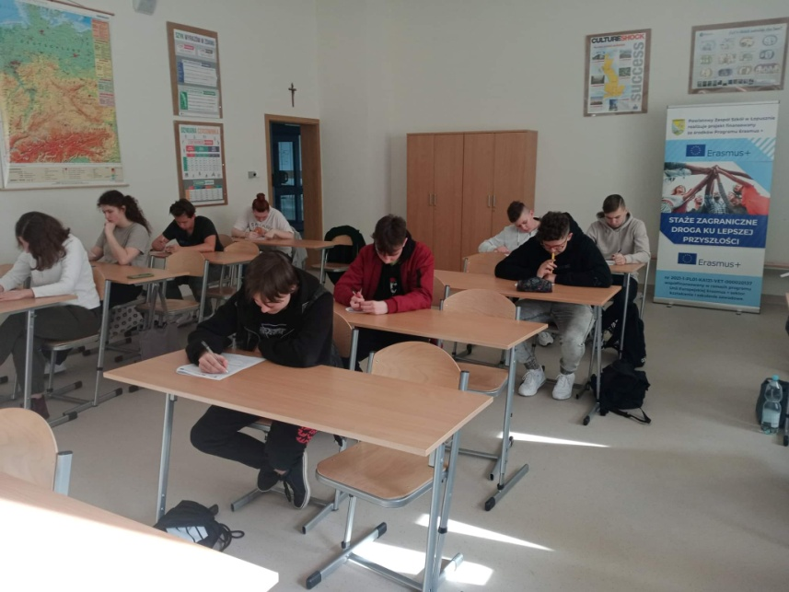
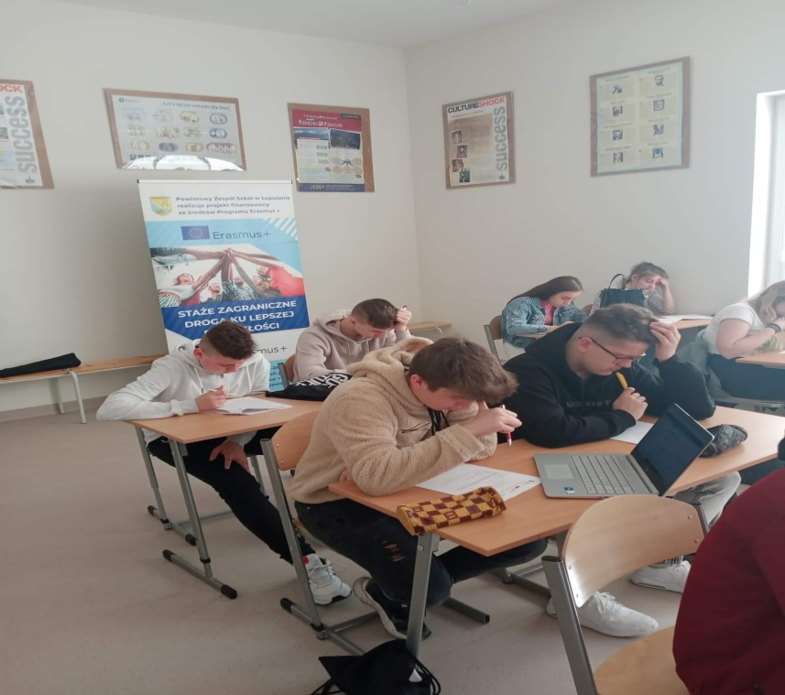
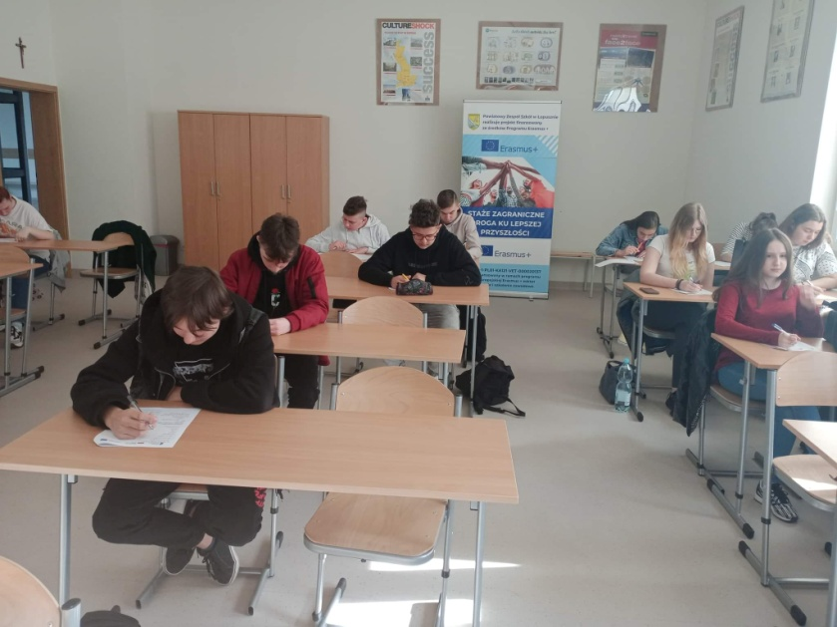
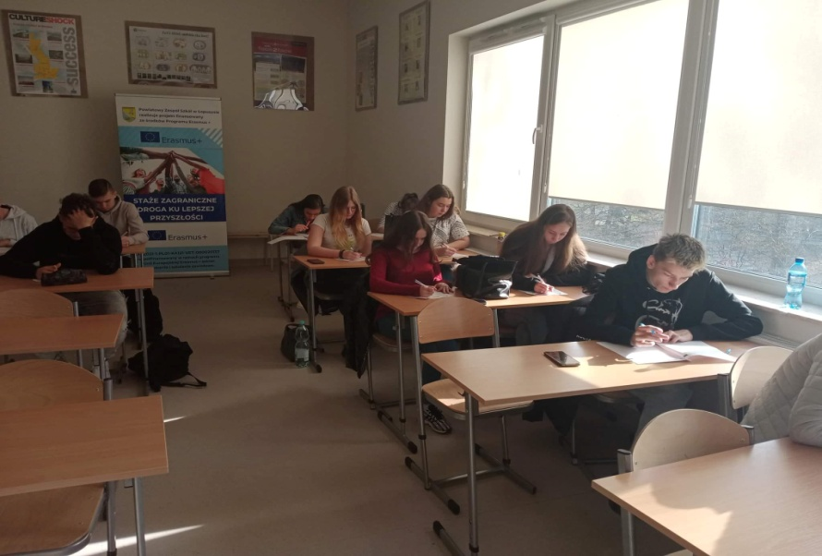
Zajęcia przygotowawcze do wyjazdu w siedzibie szkoły

Slide 9
Spotkanie organizacyjne przed wyjazdem na praktyki zawodowe do Grecji Celem wyjazdu była realizacja praktyk zawodowych. Na spotkaniu przedstawiono ideę programu Erasmus+, organizację wyjazdu, program stażu oraz regulamin pobytu. W regulaminie stażu zawarte były wszystkie informacje oraz regulacje prawne dotyczące przebiegu stażu. Przedstawiono warunki bytowe oraz krótki opis miejscowości, w której mieli przebywać uczniowie. Rozmawiano o mentalności Greków. Poruszony został temat dyscypliny pracy i zachowania zarówno w miejscach odbywania stażu, jak i podczas całego pobytu w Grecji.

Slide 10
Uczniowie PZS w Łopusznie po raz kolejny wyruszyli w świat, by zdobywać nowe doświadczenia, poszerzać swoje horyzonty, poznawać nowych ludzi i inne kultury.
https://www.facebook.com/100014972801373/videos/421007022914007/

Slide 11
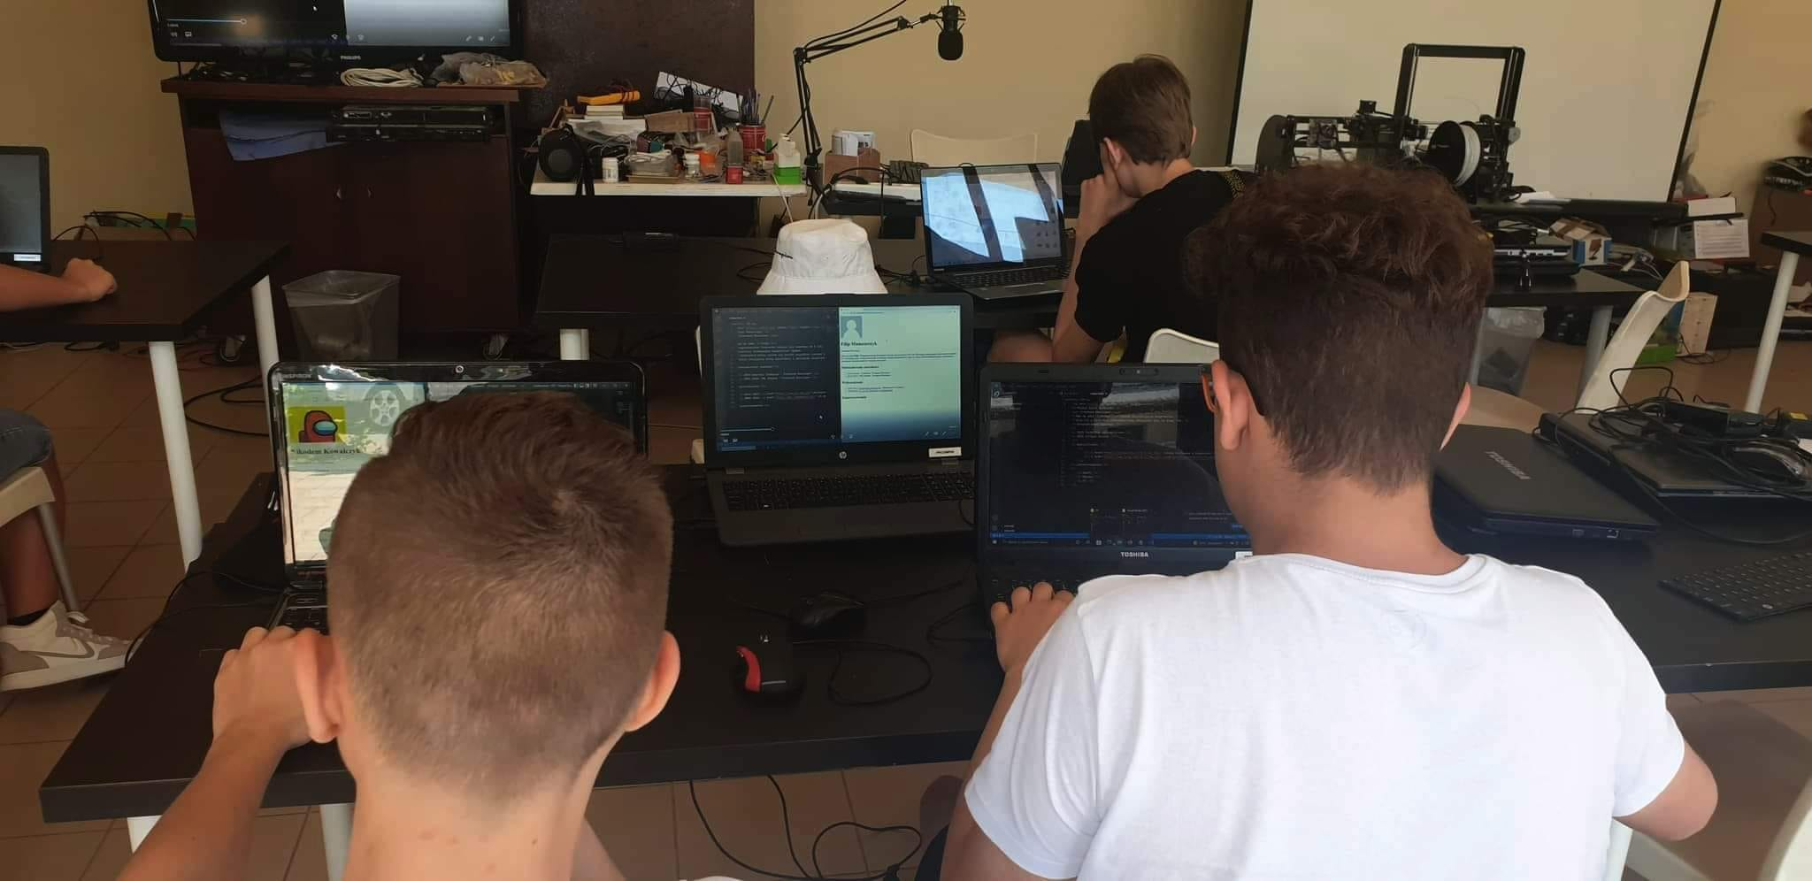
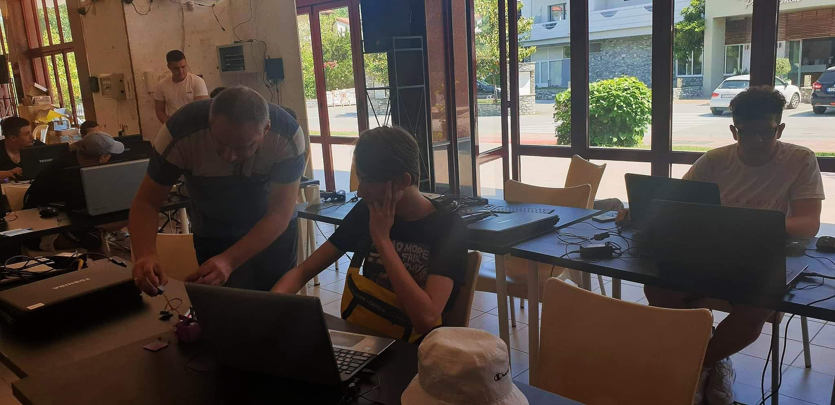
Realizacja praktyk
Technicy reklamy wykonywali ogłoszenia hotelu ,,Jazz” na stronę internetową.
Uczniowie kierunku technik żywienia i usług gastronomicznych przygotowywali potrawy i napoje według receptury szefa kuchni.
Technicy informatycy tworzyli strony HTML i CSS, projektowali 3D, naprawiali urządzenia komputerowe
oraz zajmowali się ich konserwacją.
Hotelarze zostali zapoznani ze strukturą organizacyjną hotelu i procesem obsługi klienta. Wzięli udział w szkoleniach barmańskich, baristycznych i szkoleniu z obsługi kelnerskiej.

Slide 12
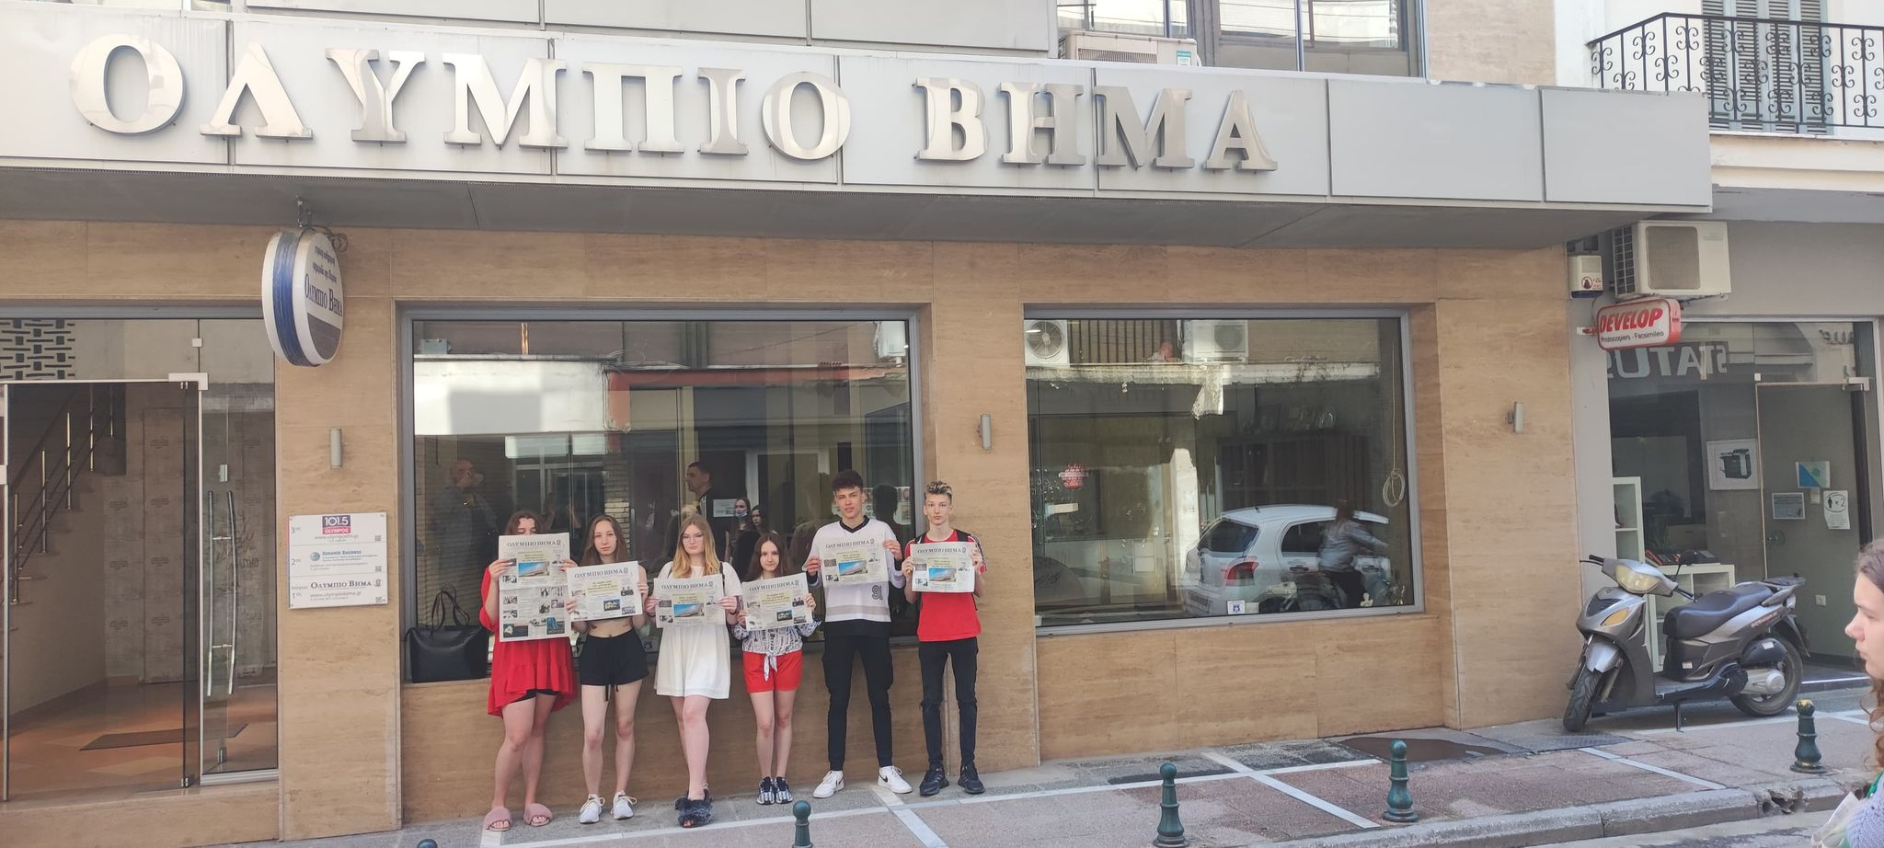
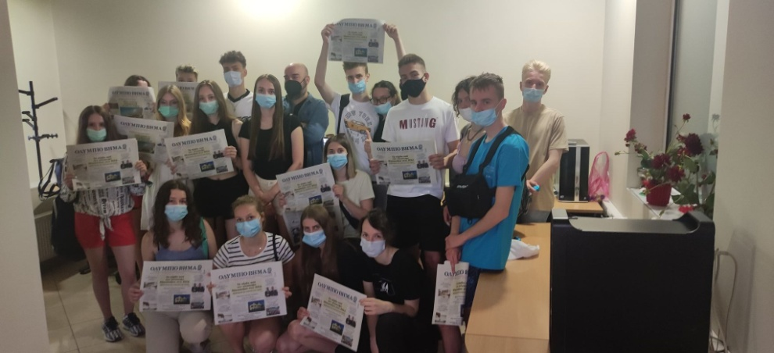
Uczniowie kierunku technik reklamy odbywali praktyki w redakcji lokalnej gazety ,,OΛYMΠO BHMA”. Poznali specyfikę pracy w reklamie, rodzaje mediów, którymi można dotrzeć do potencjalnego odbiorcy oraz dowiedzieli się, jak wygląda proces kształcenia w zawodzie technik reklamy w Grecji. Redaktor naczelna opowiedziała o nowoczesnym redagowaniu gazety, sprzedaży powierzchni reklamowej, gazecie w wersji elektronicznej oraz spotach radiowych.

Slide 13
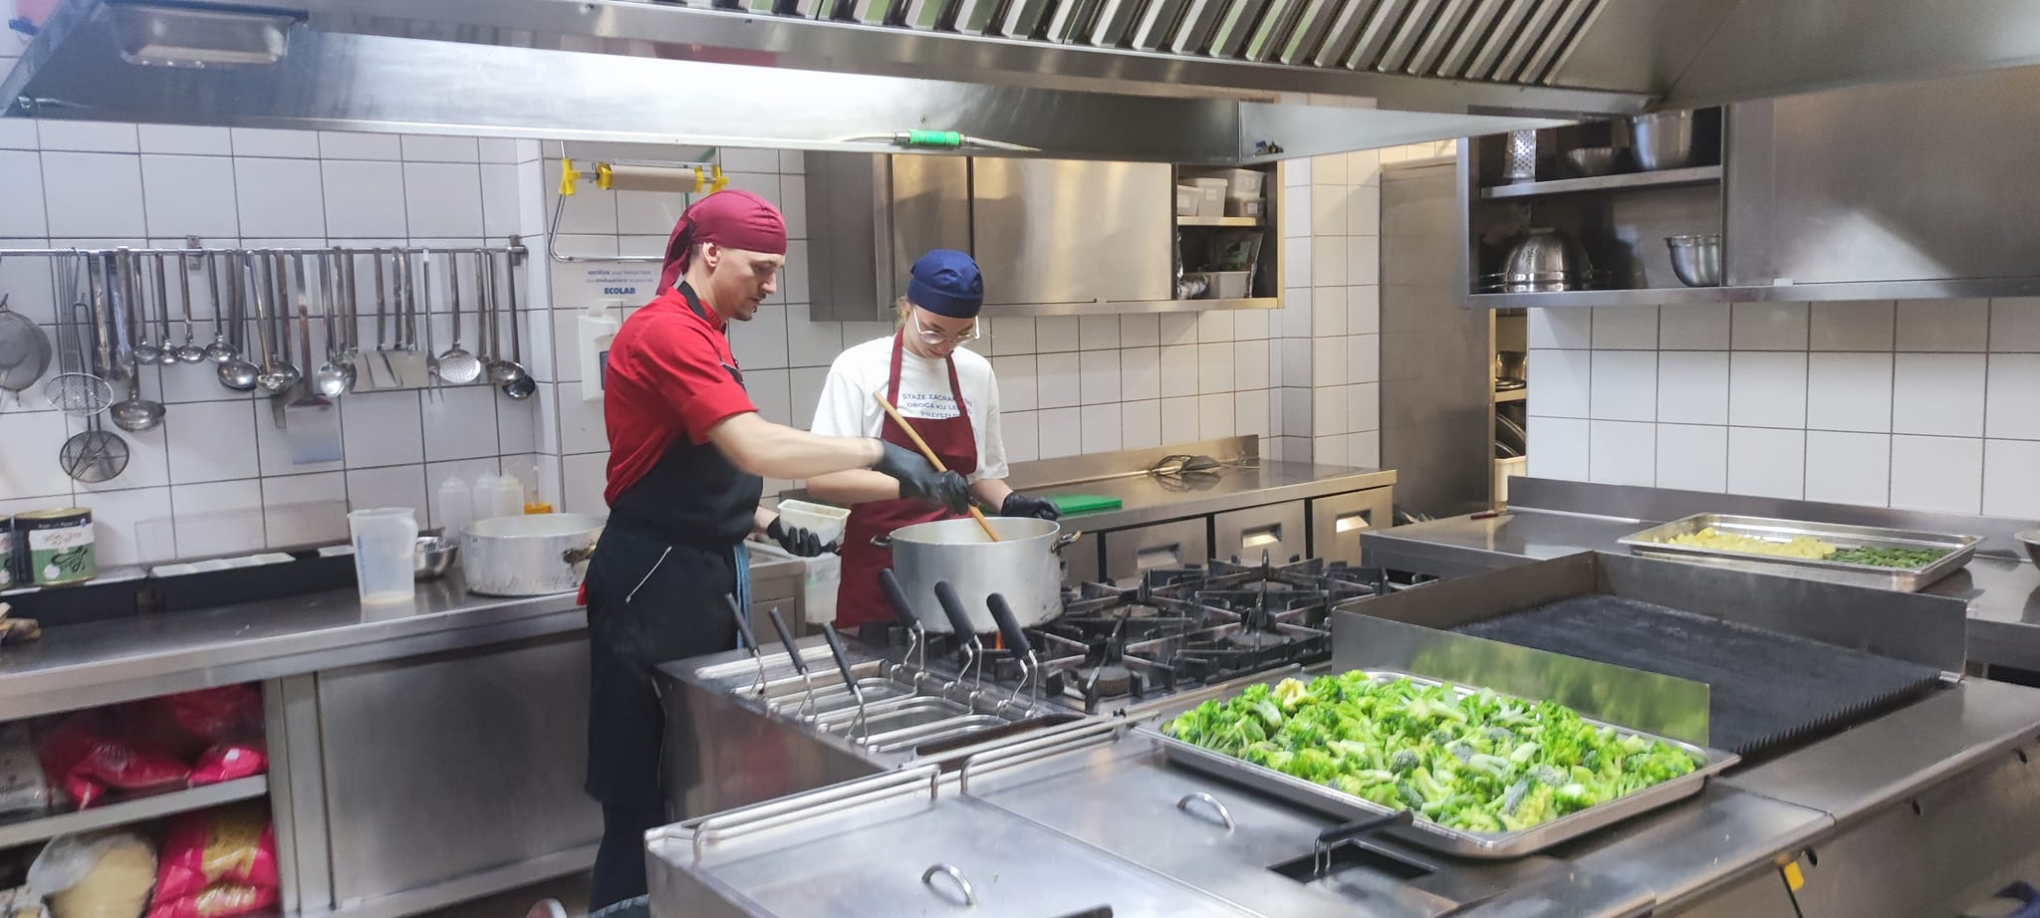
Uczestnicy praktyk w Grecji udoskonalili znajomość języka angielskiego zarówno w sferze zawodowej, jak i w kontaktach interpersonalnych. Zapoznali się z europejskim rynkiem pracy, podnieśli swoje kwalifikacje oraz wzmocnili poczucie wspólnoty międzykulturowej. Zgłębili tamtejsze zwyczaje i poznali zasady systemu gospodarczego.

Slide 14
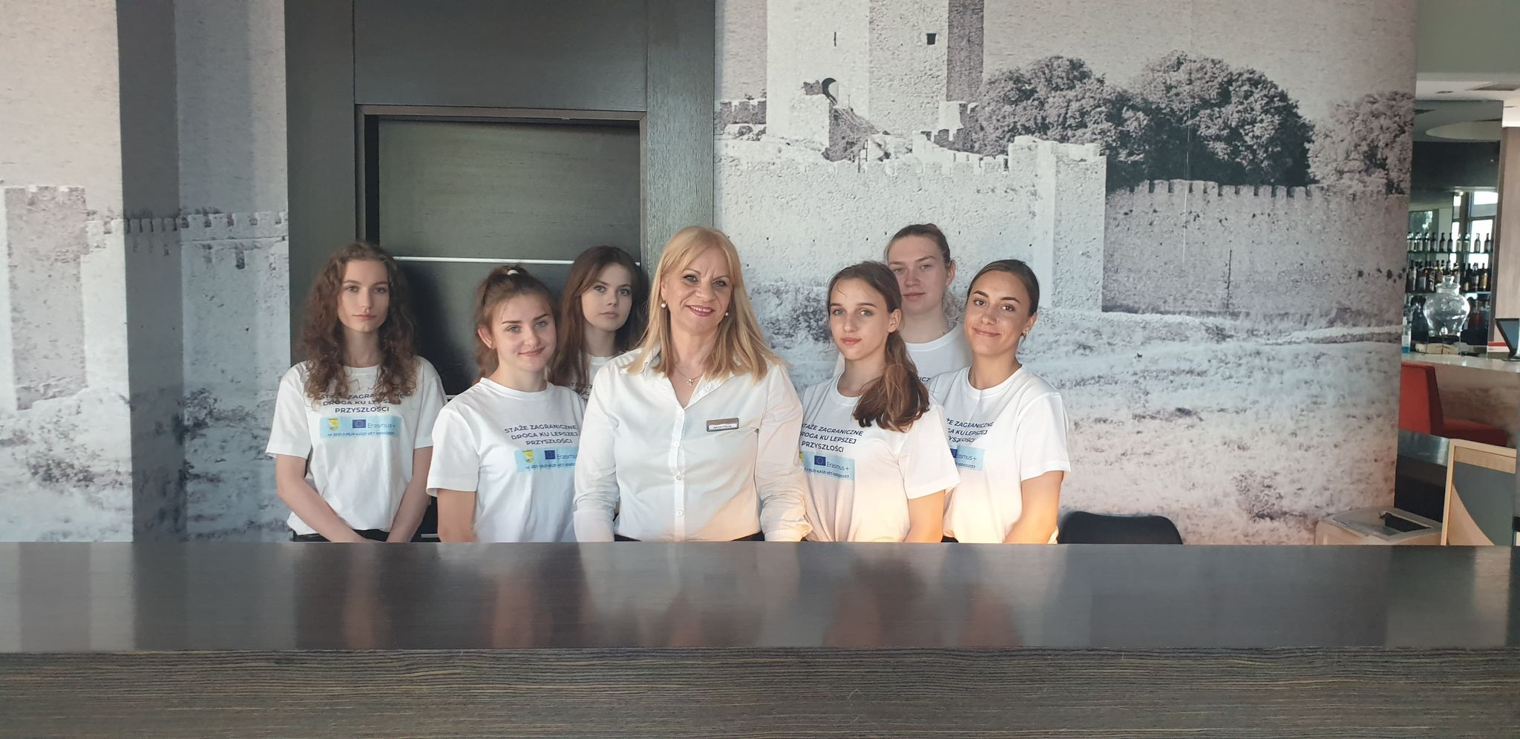

Slide 15
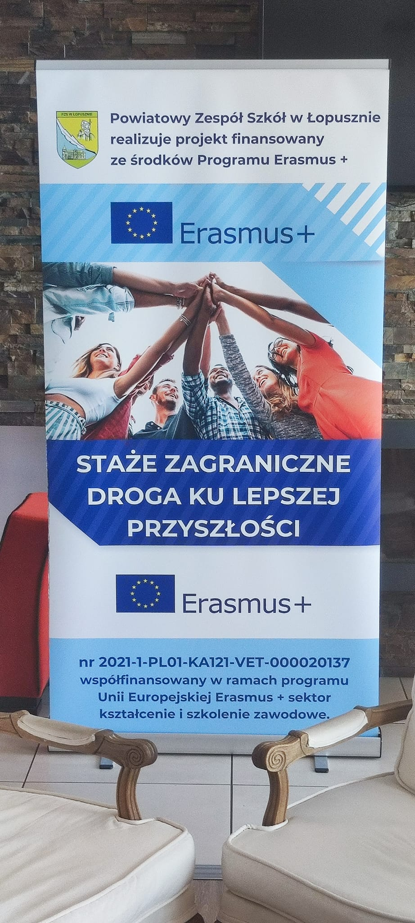
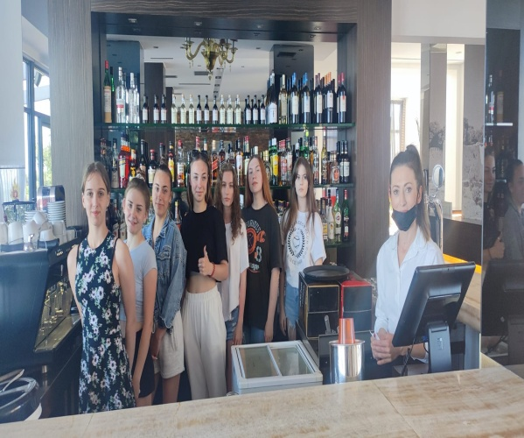
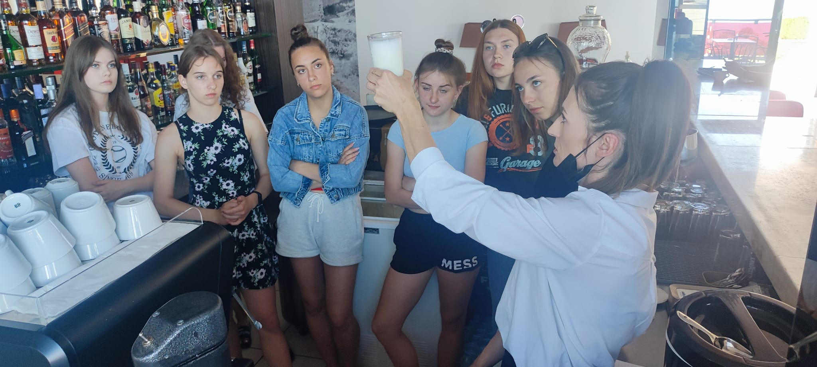

Slide 16
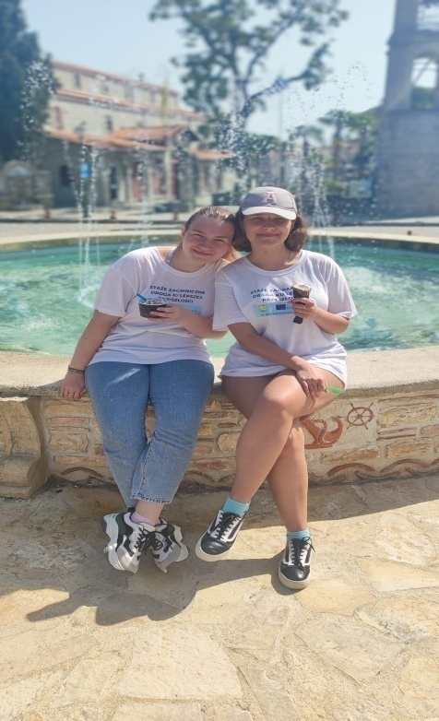
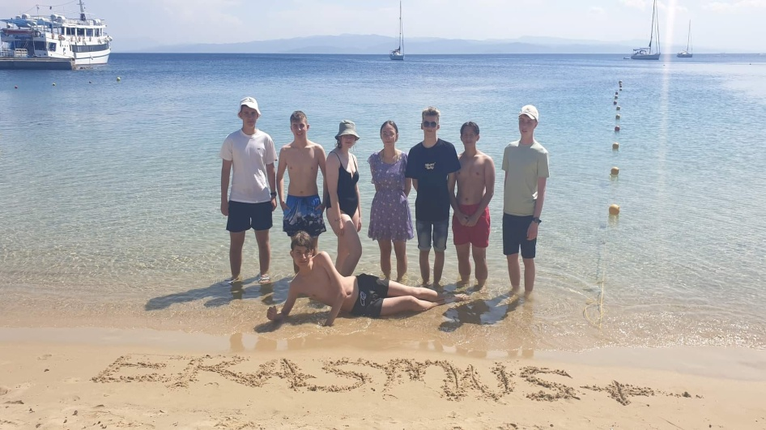
Podczas praktyk w Grecji młodzież kształtowała zawodowe kompetencje pod okiem fachowców w firmach, zgodnie z ich kierunkami kształcenia. Młodzi ludzie przyswoili innowacyjne technologie, poznali nowoczesne urządzenia, co znacząco wzmocni ich specjalistyczną wiedzę. Umiejętności organizacyjne, analityczne, dobra znajomość języka angielskiego czy kreatywność to atuty, dzięki którym uczący się w Powiatowym Zespole Szkół nie powinni mieć problemu ze znalezieniem atrakcyjnego miejsca pracy.

